Slide 1
Le projet d’index global d’évaluation des PPP à l’international
FRILET Société d’Avocats
« Pourquoi et comment réglementer le droit des concessions en Europe? »
Marc FRILET, Avocat
Secrétaire Général de l’Institut Français d’Experts Juridiques Internationaux (IFEJI)
Anmateur du Groupe de Travail PPP IFEJI/Barreau de Paris
Chargé de Cours, Université Paris V-René Descartes
Fellow American College of Construction Lawyers (ACCL)
Paris, 4 avril 2011 Les 5èmes rencontres de l’Expertise Juridique Internationale

Slide 2
Pourquoi créer un index sur les PPP?
Le taux d’échec des PPP dans le monde est très important
L’expérience révèle que dans de très nombreuses situations, ces échecs auraient pu être évités si une méthodologie appropriée avait été mise en place pour la préparation des projets, et si le cadre institutionnel avait été adapté.

Slide 3
Quelle méthodologie utiliser pour créer un index sur les PPP?
Se concentrer sur des projets qui ont déjà au moins 10 ans d’existence
Se concentrer sur des projets qui sont représentatifs d’un secteur, d’une activité….
Se concentrer sur des projets qui peuvent être universellement transposables
Adopter une méthode scientifique d’analyse des données statistiques.

Slide 4
Proposition d’Index d’évaluation
Compliance index in developing countries
1. PPP preparation
2. PPP procurement
3. PPP contract conditions
Conceptual evaluation
Preliminary business case
Prefeasibility studies
Eco-fin.
scenario
(To be discussed)
Final evaluation
Average?
Pre-selection
RFP
(Functional)
First evaluation
Tunnel exchanges
Final evaluation
Average?
Public service obligations
Business case transparency
Adaptation to changes
Early termination
Partnering
ADR
Low?

Slide 5
Proposition d’Index d’évaluation
Compliance index in developing countries
PPP underlying principles
2. Central level institutions
Project level institutions
Public service priority
Sovereign interference
Economic equilibrium
Effective compensation rights
Ownership
Security rights
Low?
Governance Integrity
Efficiency
Planning infrastructure
General
PPP
promotion
Project monitoring
Choice of outside advisers
Low?
Governance Integrity
Efficiency
Project unit
Procurement
Committees
Monitoring
Committee
Choice of outside advisers
Average?

Slide 6
Exemple d’un chaînon
Termination events :
- Default
- Sovereign
- Repurchase
Consequence of termination :
Compensation for assets value in all cases
Default : deduct indemnity for default
Sovereign : add loss of profits
Repurchase : agreed formula
Calculation of the compensation
- Reference to the PPP economic and financial scenario and contractual accounting plan
- Simple interim determination if dispute
Payment conditions : clear timing and currency references
Compliance index in developing countries
Early termination
Average ?

Slide 7
Exemple d’un chaînon
Initial scope of service main functional requirements
Socio-eco studies and affordability
Socio-eco studies and competing services
Demand forecast and yearly income stream
Capex Opex and financing costs
Discount rate and IRR evaluation
Initial eco and financial scenario
Revised scope of service, income and costs
Business case attracting to serious bidders
Compliance index in developing countries
Compliance index in developing countries
Economic and financial
scenario
Economic and financial
scenario
(To be discussed)
(To be discussed)
Low?
Low?

Slide 8
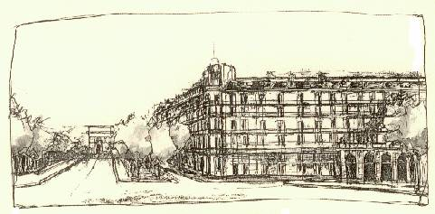
Merci
Me Marc Frilet Frilet - Société d’Avocats 94, boulevard Flandrin 75016 Paris, France Tel : + 33 1 56 26 00 40 Fax : + 33 1 56 26 50 21 e-mail : avocats@frilet.com

